Slide 1

Biochemistry
علم الكيمياء الحياتية

Slide 2
CHAPTER 1
اسس الكيمياء الحياتية
اهداف نتعلمها :
1- السمات المميزة للكائنات الحية
2- هيكل ووظيفة أجزاء الخلية
3- أدوار الجزيئات الحيوية الصغيرة والكبيرة
4- تحويل الطاقة في الكائنات الحية
5- تنظيم التمثيل الغذائي والحفز
6- ترميز المعلومات الجينية في الحمض النووي
7- دور الطفرات والانتقاء في التطور

Slide 4
الكيمياء الحيوية هي دراسة كيمياء الأنظمة البيولوجية
تتميز المادة الحية بما يلي:
الدرجة العالية من التعقيد والتنظيم
استخراج الطاقة وتحويلها واستخدامها بشكل منهجي لإنشاء الهياكل وصيانتها والقيام بالأعمال تفاعلات المكونات الفردية الديناميكية ومنسقة
القدرة على الإحساس والاستجابة للتغيرات في البيئة المحيطة
القدرة على التكرار الذاتي الدقيق إلى حد ما مع السماح بالتغيير الكافي للتطور

Slide 5
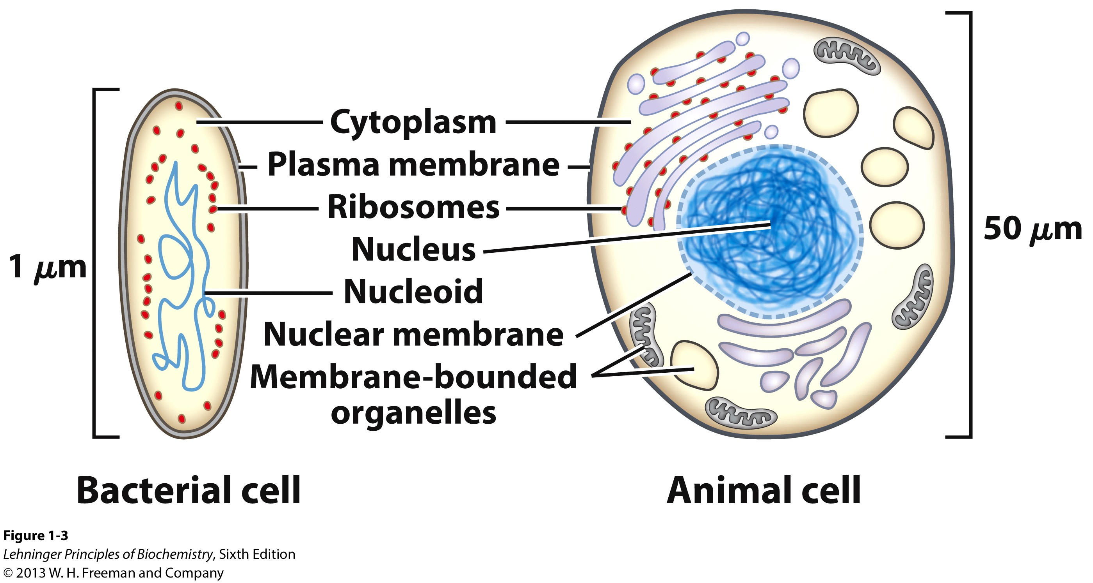
الخلية: أصغر وحدة في الحياة
الكائنات الحية مصنوعة من الخلايا
أبسط الكائنات الحية أحادية الخلية
تتكون الكائنات الحية الأكبر من العديد من الخلايا ذات الوظائف المختلفة
ليست كل الخلايا متشابهة

Slide 6
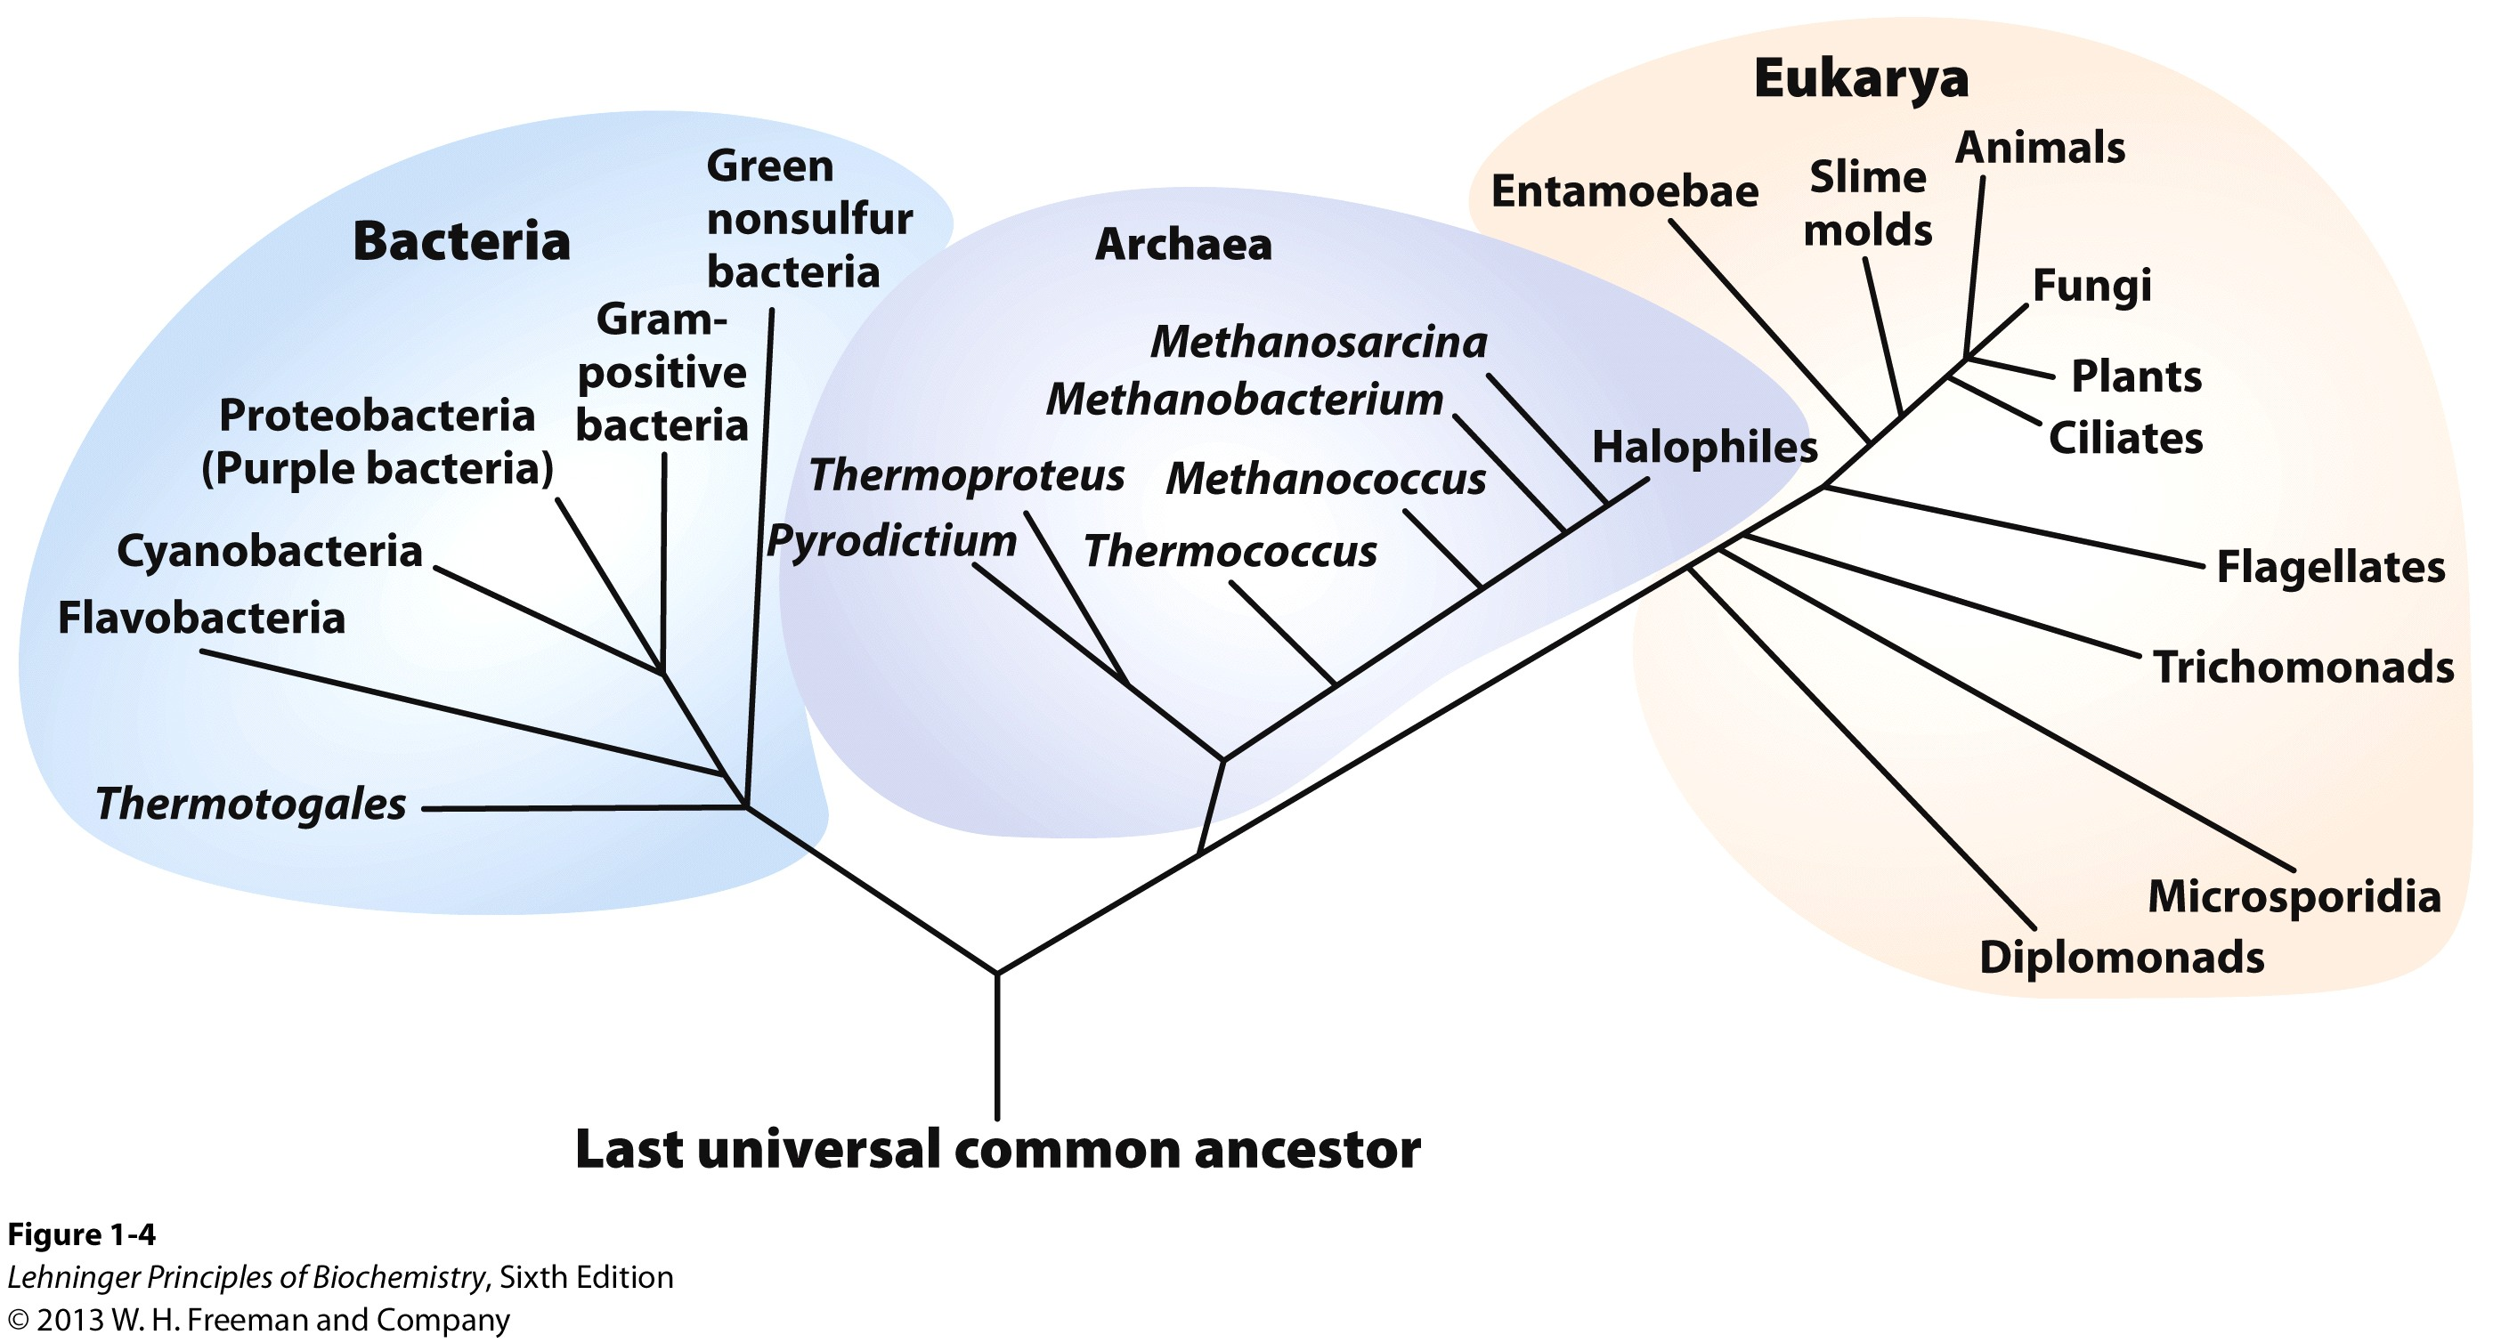
ثلاثة مجالات مميزة للحياة تحددها: الاختلافات الخلوية والجزيئية
حقيقة النوات
البكتريا
العنقية

Slide 7
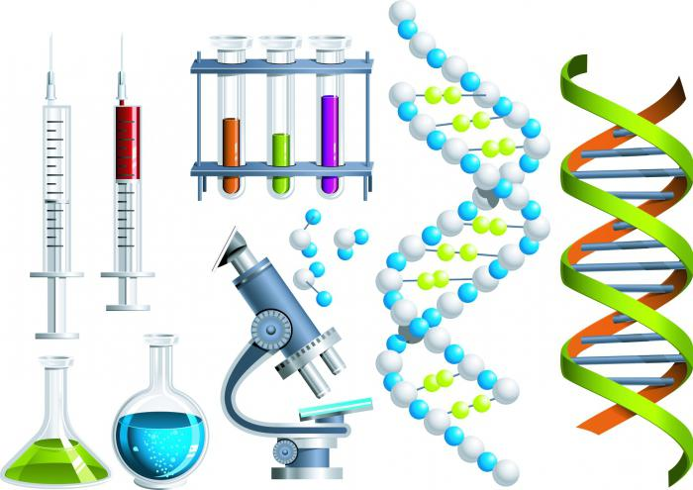
الكيمياء الحيوية هي كيمياء المادة الحية
أساس الحياة كلها هو التفاعلات الكيميائية التي تحدث داخل الخلية.

Slide 8
الكيمياء الحياتية وراء الكيمياء الكامنة
تسريع ردود الفعل
الإنزيمات (محفزات البروتين)
تنظيم التمثيل الغذائي والتأشيرأنظمة التغذية
البناء الضةئي وعمليات الهدم والبناء المعقدة
تخزين ونقل المعلومات
DNA and RNA

Slide 9
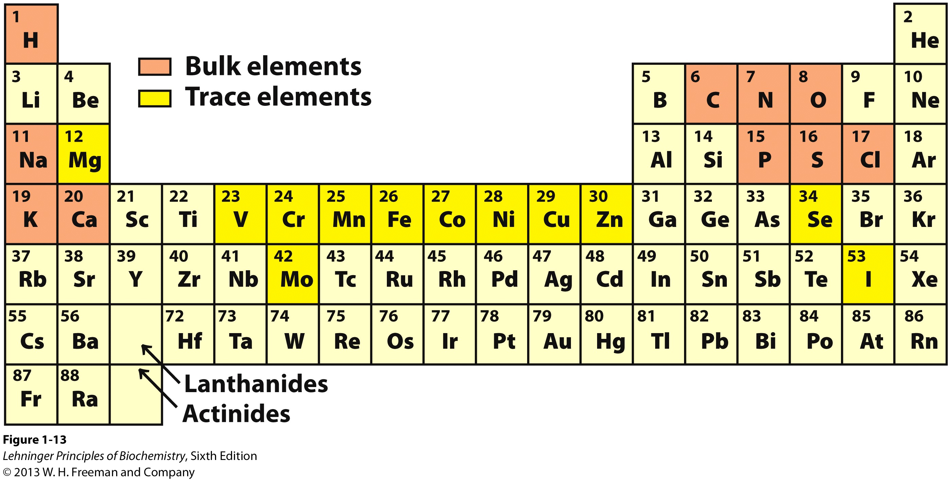
كل شيء يبدأ بالعناصر الدورية
هذه العناصر شائعة ايضاH : O : N : P :S بالاضافة الى الكاربون
أيضًا تلعب أيونات المعادن K + ، Na + ، Ca ++ ، Mg ++ ، Zn ++ ، Fe ++)
أدوارًا مهمة في عملية التمثيل الغذائي

Slide 10
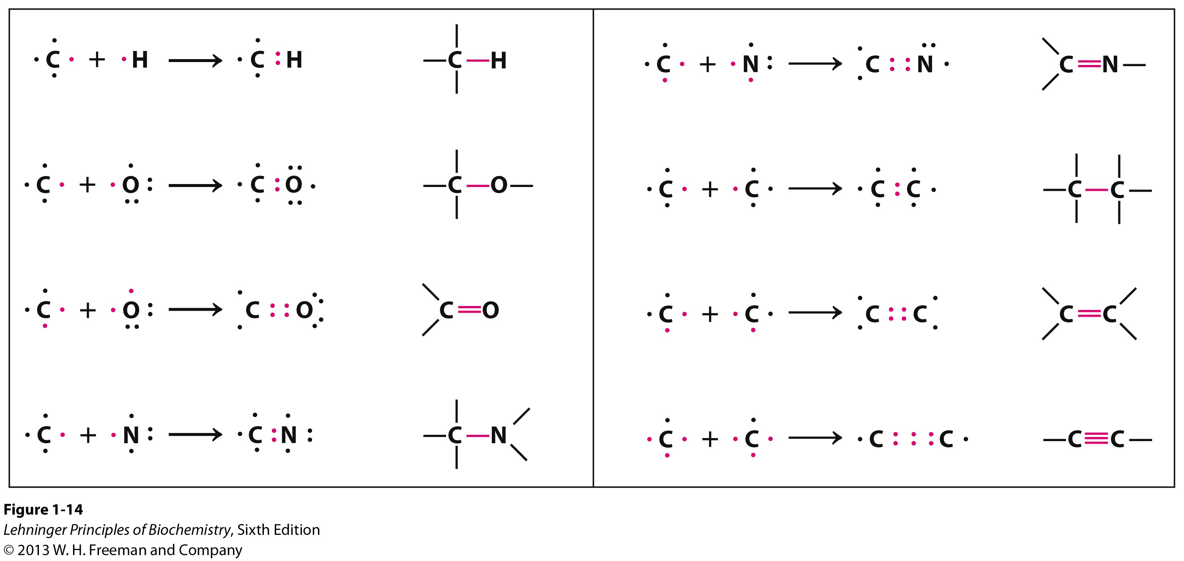
أهمية الكربون

Slide 11
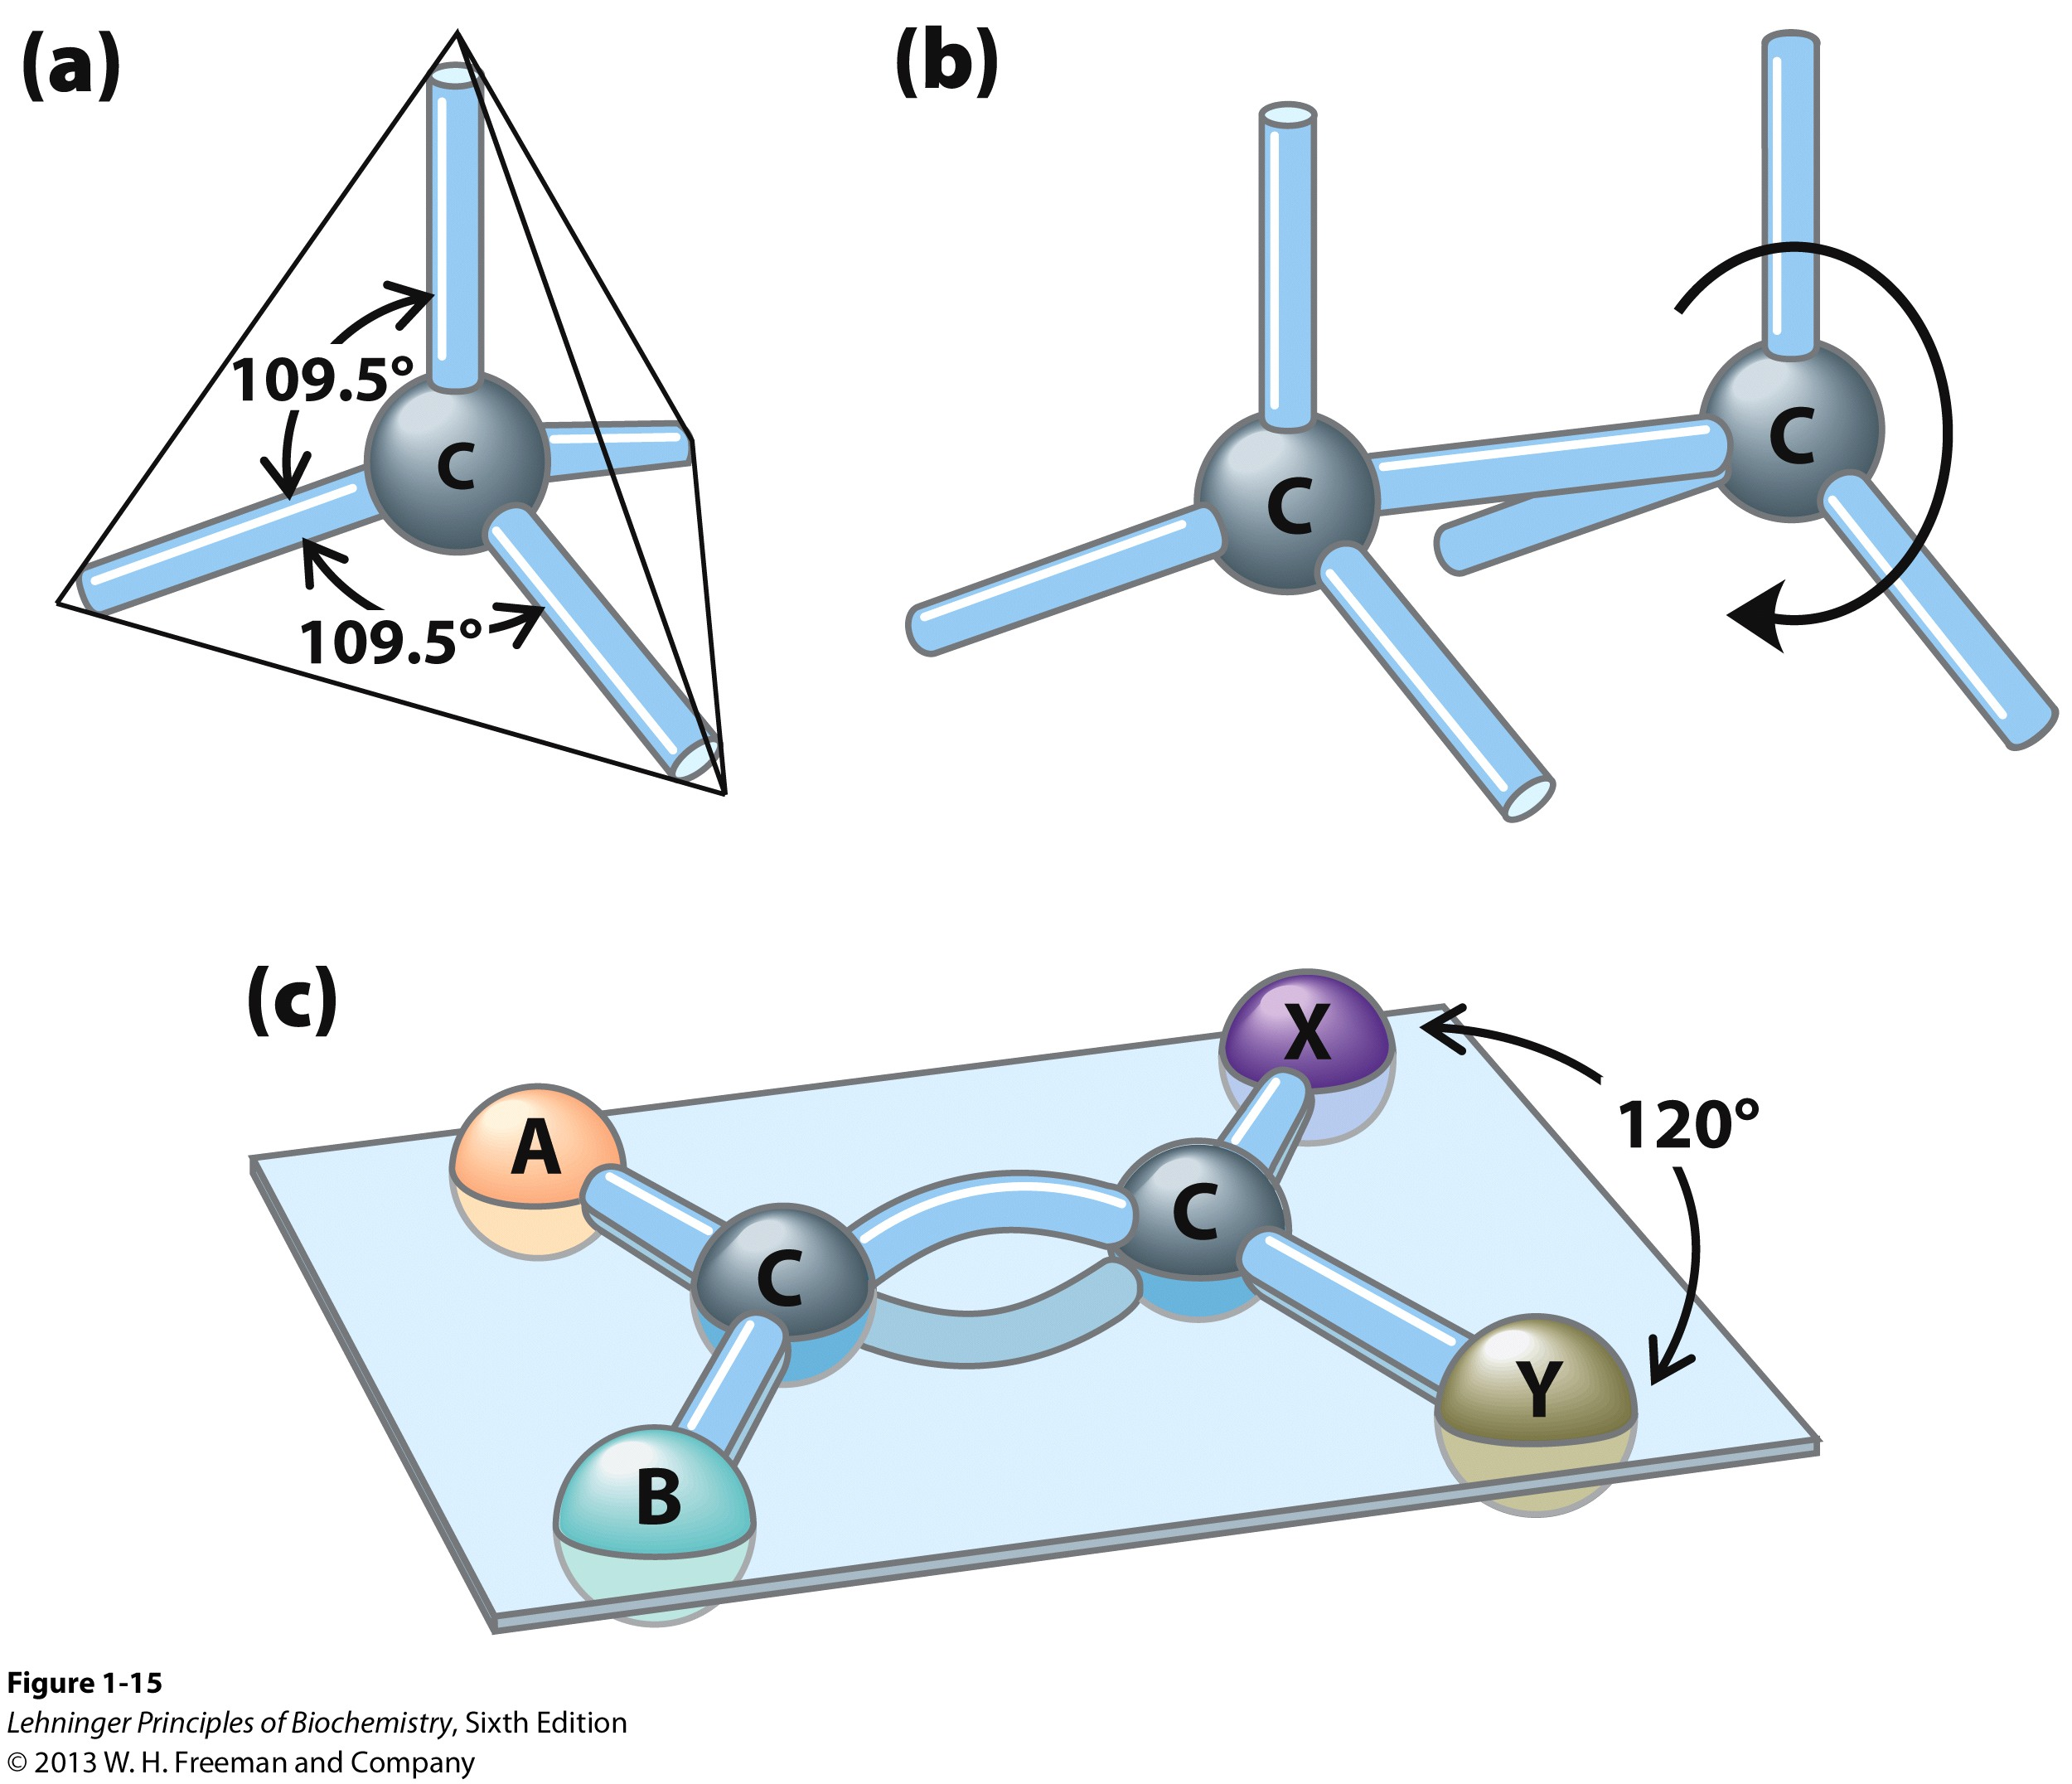
ترتيب الاواصر
استدارة حره حول الاصره
لا توجد استدارة حول الاصره

Slide 12
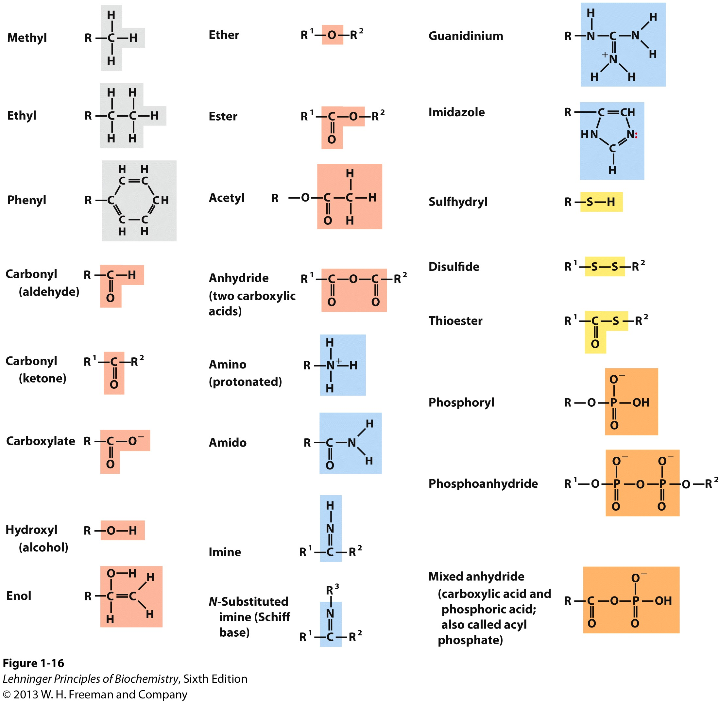
المجموعات الوظيفية المشتركة للجزيئات البيولوجية

Slide 13
كيف نصل إلى الجزيئات الحيوية المعقدة من هذه العناصر البسيطة؟
DNA
tRNA mRNA
الاحماض الامينية
الاصره الببتيدية
البروتينات
يسمح بالتحكم المعقد ، وكلها تنشأ من 4 نيوكليوتيدات.

Slide 14





الهيكل ثلاثي الأبعاد مهم أيضًا
3D Structure is also critical
النظام الخطي للببتيدات يتمثل بالشكل الثنائي والثلاثي
بالنسبة للنظام المنفرد
Stereoisomers
  يختلف بالصفات الفيزياوية
Geometric Isomers (cis vs. trans)
  يختلف بالصفات الكيميائية والفيزياوية
Enantiomers (mirror images)
  لها خصائص فيزيائية متطابقة (باستثناء ما يتعلق بالضوء المستقطب) وتتفاعل بشكل مماثل مع الكواشف الضوئية
  Diastereomers
  يختلف بالصفات الفيزياوية والكيمياوية

Slide 15
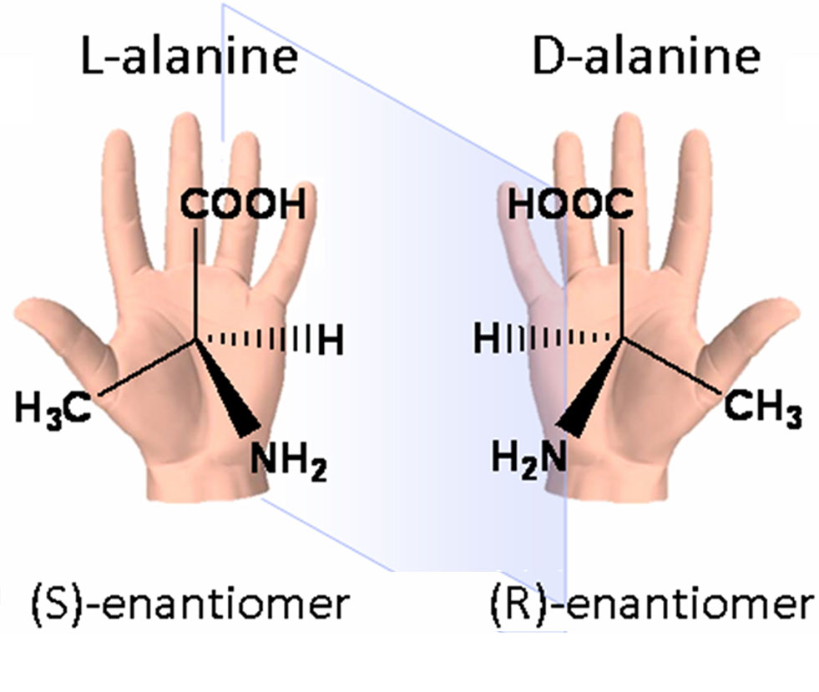
الاستداره

Slide 16
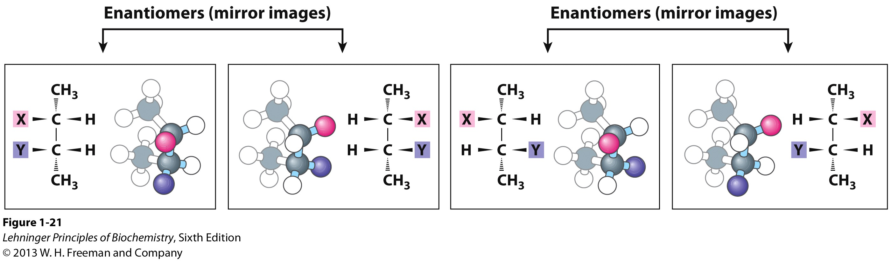
Enantiomers and Diastereomers
Stereoisomers
لها نفس الصيغة الجزيئية وتسلسل الذرات المترابطة ولكنها تختلف في الاتجاهات ثلاثية الأبعاد لذراتها في الفضاء.
Enantiomers
الأيزومرات المجسمة التي هي مرآة غير قابلة للفرض صور بعضها البعض.
Diastereomers
هذه المجسمات ليس مراه الى البعض الاخر

Slide 17
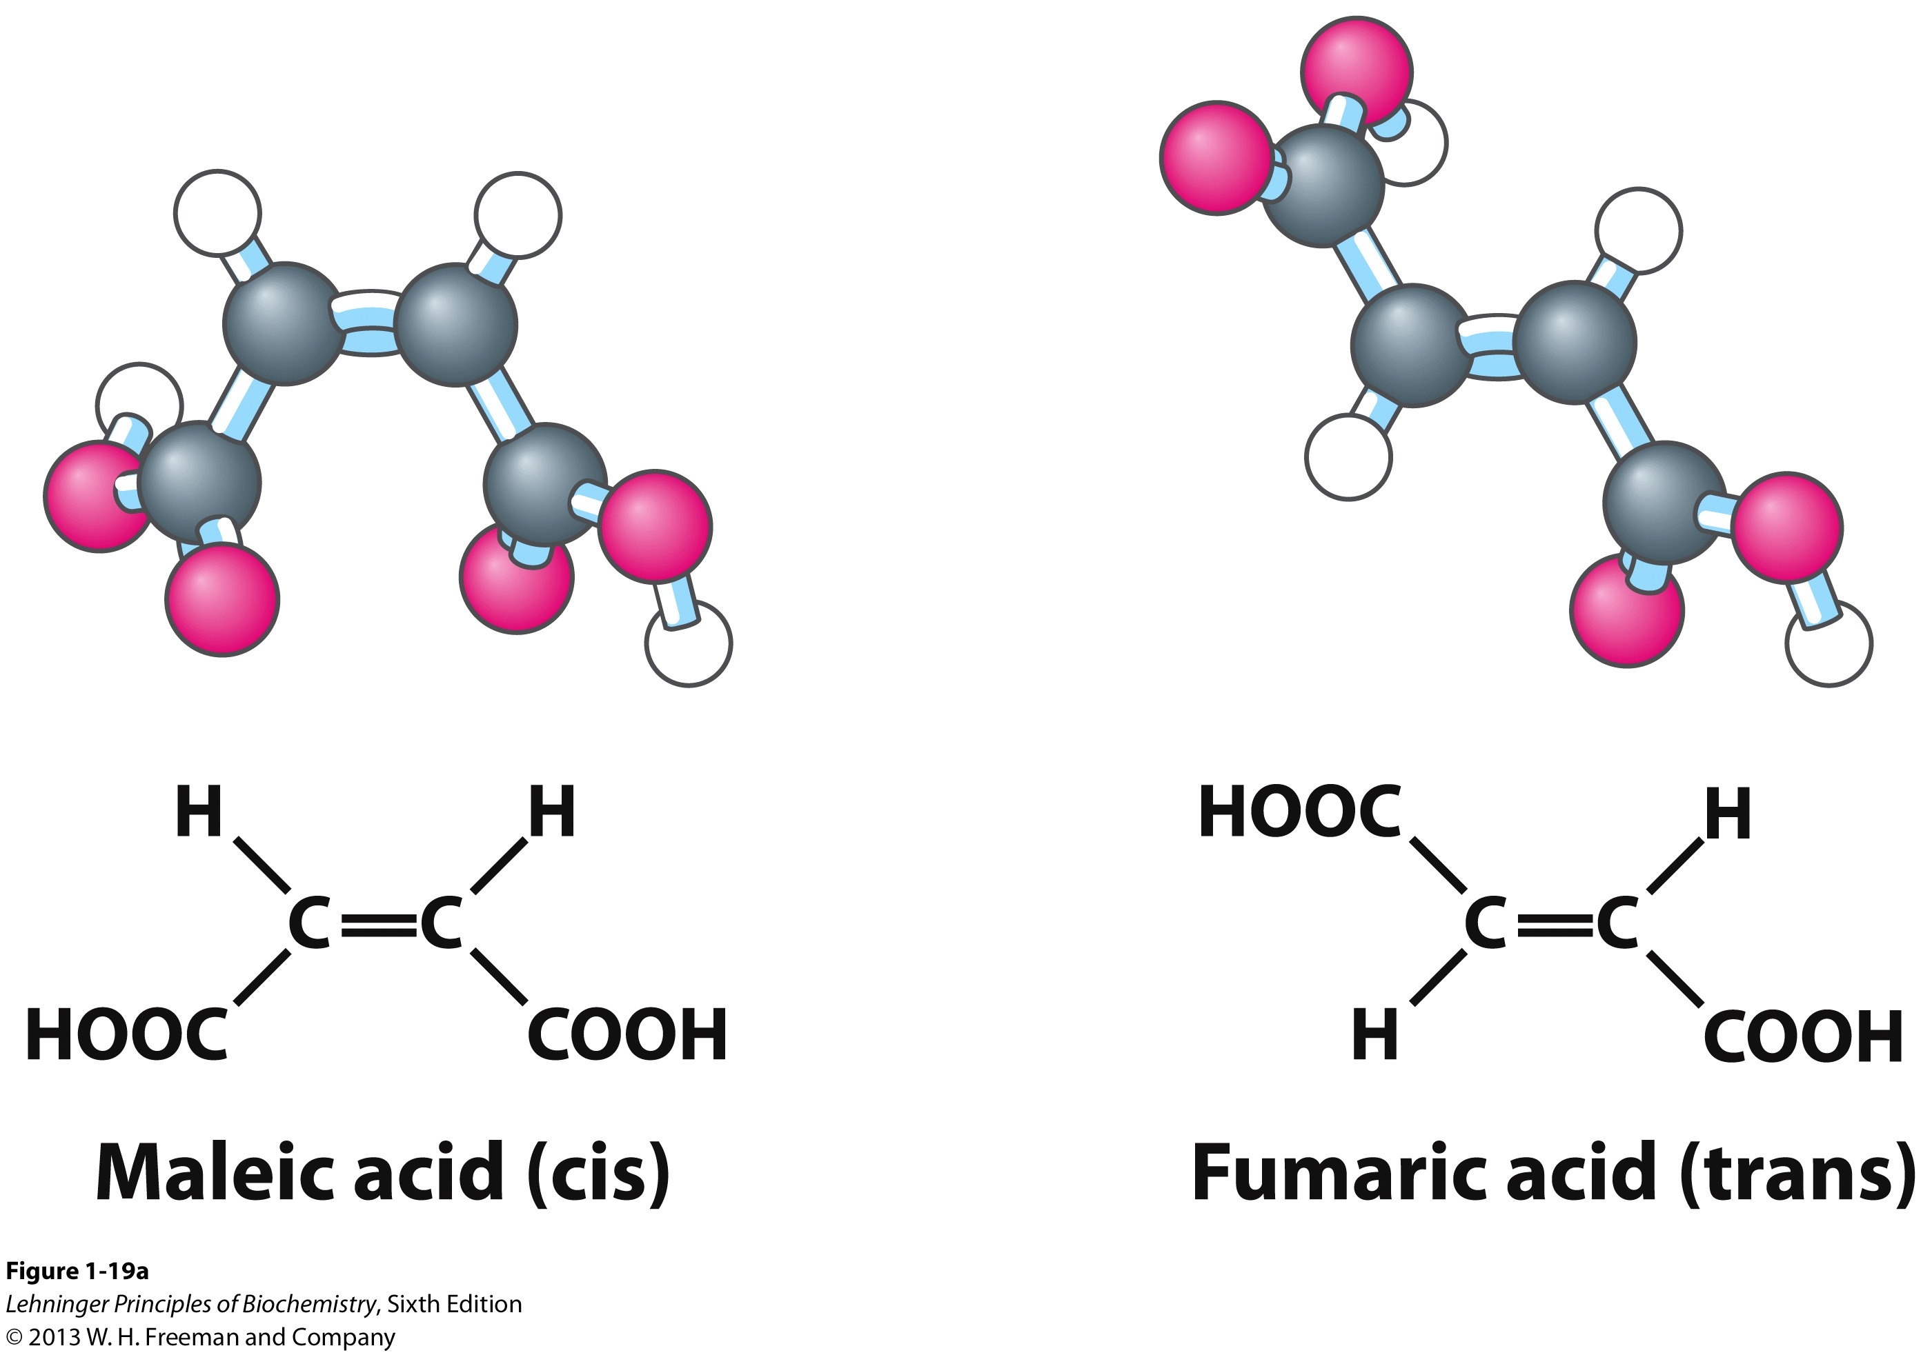
Diastereomers-Cis vs. Trans

Slide 18

تقوم الكائنات الحية بنقل الطاقة لإنجاز العمال الحيوية للبقاء على قيد الحياة
ΔG = تغيير الطاقة الحره
  مقياس الحد الأقصى من العمل الذي يمكن ان يتم في ضغط ودرجة حرارة ثابتة
ΔH = Enthalpy change تغيير المحتوى الحراري
مقياس انتقال الحرارة تحت ظروف متساوية الضغط
T = Temperature of the system in K درجة الحرارة وتقاس بالكلفن
ΔS = Entropy change الإنتروبيا أو القصور الحراري

Slide 19
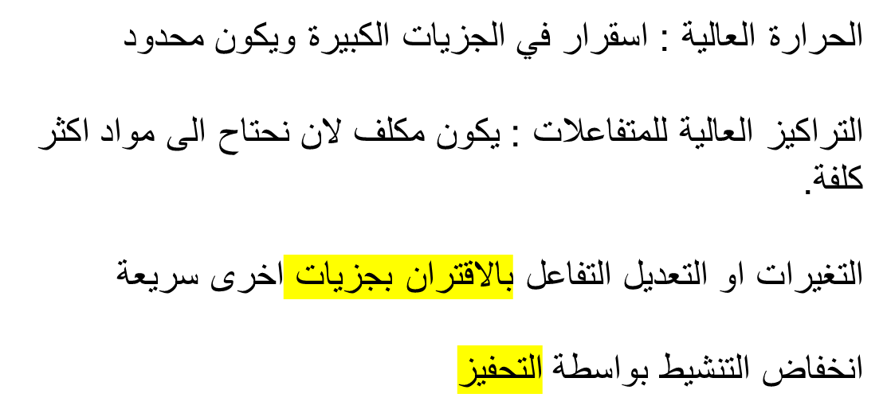
كيف نزيد من سرعة التفاعل......؟
لا تخبرنا شي عن معدل التفاعل ....... فقط افتراض ΔG

Slide 20
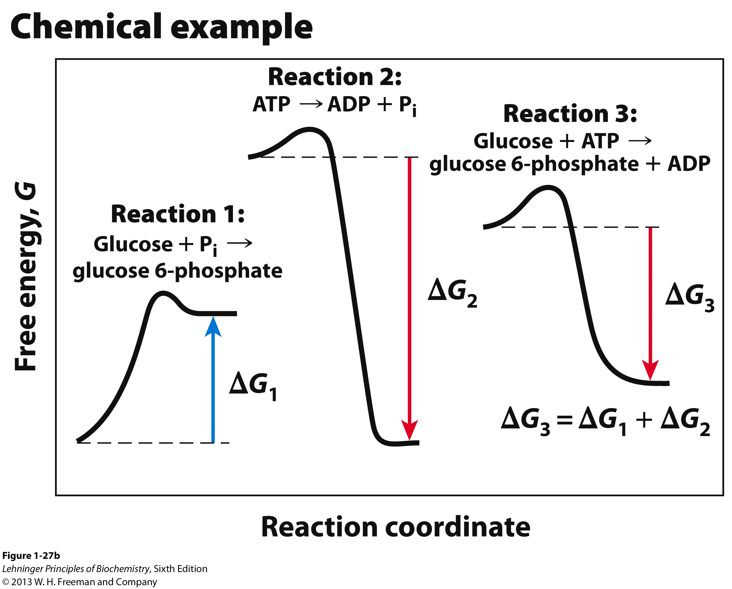

Slide 21
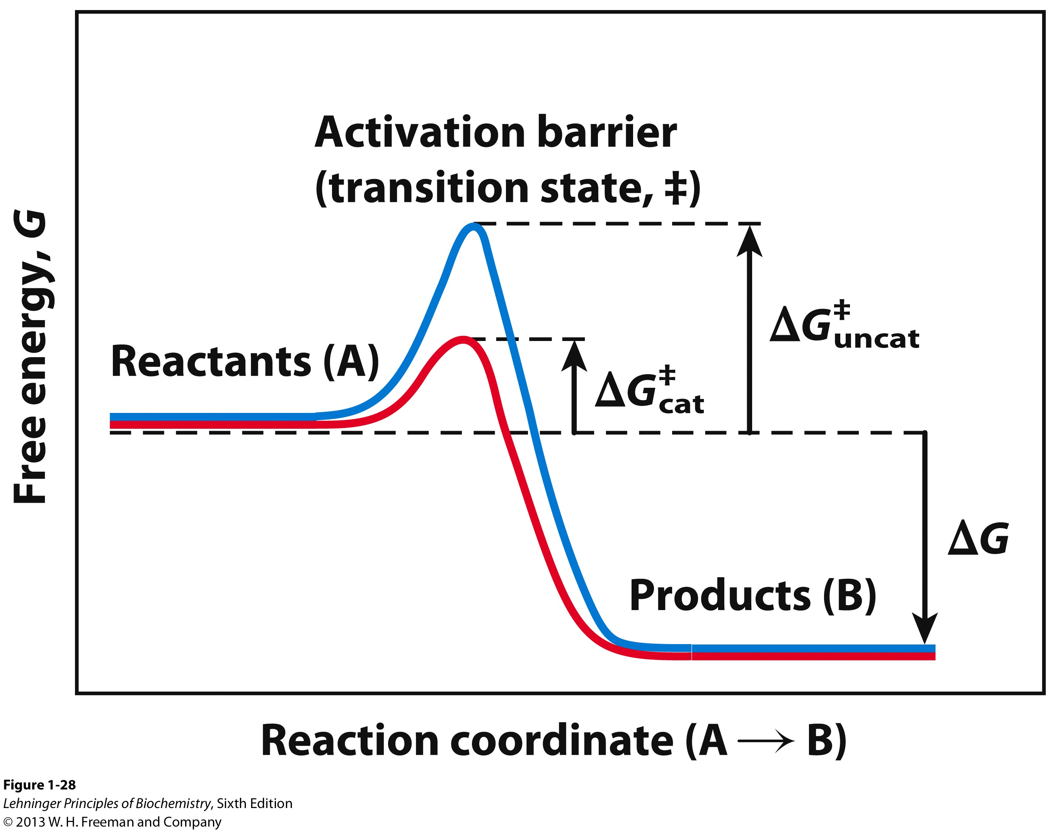
الانزيمات تقلل من طاقة التنشيط من خلال زيادة معدل التفاعل
الانزيمات هي محفزات
المحفز هو مركب يزيد من معدل التفاعل الكيميائي
المحفزات تخفض نشاط الطاقة الحره

Slide 22
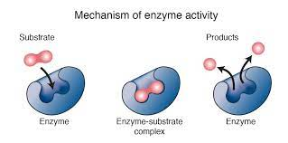
سلسلة الانزيمات تشكل مسار التفاعل

Slide 23
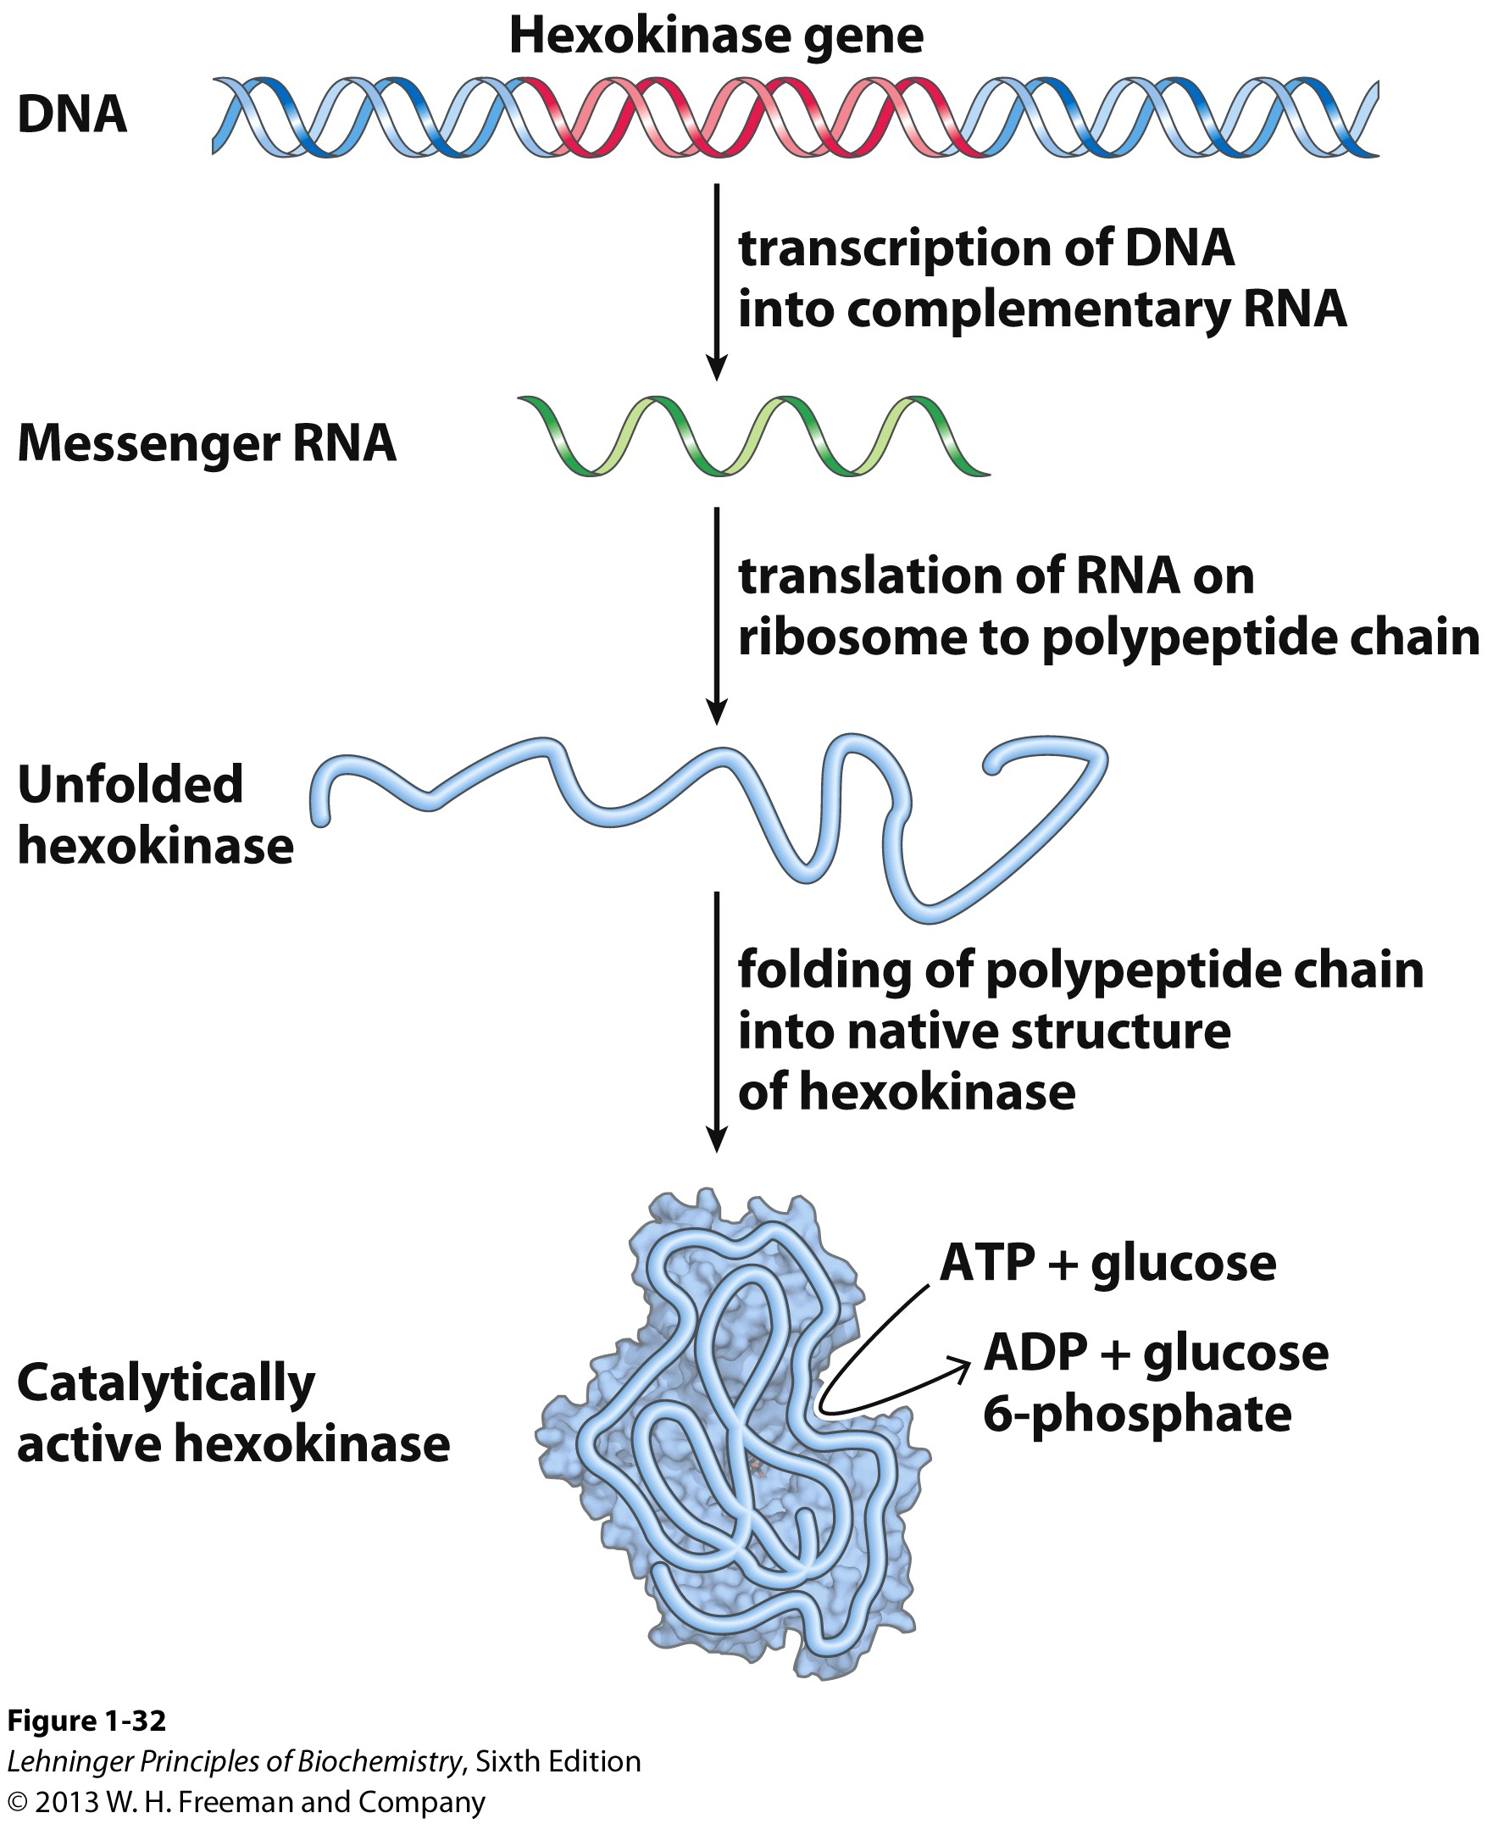
DNA → RNA → Protein
مسارات تشكيل البروتين

